Slide 1
为实现中华民族伟大复兴中国梦不懈奋斗
授课人：单位/党组织名称

Slide 2
1
共产党人的“初心”是什么
2
为什么要“不忘初心”
3
如何才能“不忘初心”

Slide 3
前 言
今年是中华人民共和国成立70周年，开展“不忘初心、牢记使命”主题教育，是以习近平同志为核心的党中央统揽伟大斗争、伟大工程、伟大事业、伟大梦想作出的重大部署，对我们党不断进行自我革命，团结带领人民在新时代把坚持和发展中国特色社会主义这场伟大社会革命推向前进，对统筹推进“五位一体”总体布局、协调推进“四个全面”战略布局，实现“两个一百年”奋斗目标、实现中华民族伟大复兴的中国梦，具有十分重大的意义。

Slide 4
总体安排
时间安排
从6月开始，自上而下分两批开展。
范 围
全党上下，重点是县处级以上领导干部。
根本任务
深入学习贯彻习近平新时代中国特色社会主义思想，锤炼忠诚干净担当的政治品格，团结带领全国各族人民为实现伟大梦想共同奋斗。
总 要 求
守初心、担使命，找差距、抓落实
目 标
理论学习有收获、思想政治受洗礼、干事创业敢担当、为民服务解难题、清正廉洁作表率。

Slide 5
第一章节
共产党人的“初心”是什么

Slide 6
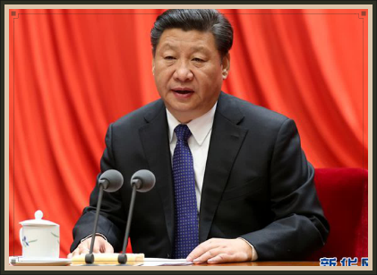
共产党人的“初心”是什么
共产党人
的“初心”是什么
“不忘初心，方得始终”。“事业发展永无止境，共产党人的初心永远不能改变。”党的十九大报告中，习近平总书记其言谆谆：“中国共产党人的初心和使命，就是为中国人民谋幸福，为中华民族谋复兴。”

Slide 7
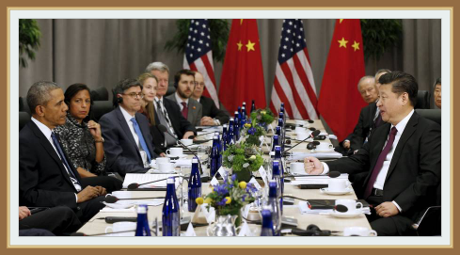
共产党人的“初心”是什么
共产党人
的“初心”是什么
党的十九大闭幕仅一周，新一届中央政治局常委就专程到上海，兴业路76号集体瞻仰中共一大会址，习近平总书记再次指出，“只有不忘初心、牢记使命、永远奋斗，才能让中国共产党永远年轻。”

Slide 8
共产党人的“初心”是什么
就是要牢记历史
一个不记得来路的民族是没有出路的民族。习近平总书记在党的十九大报告中，从历史角度切入，回顾了中国共产党团结带领中国人民不懈奋斗的光辉历程，提出了中国特色社会主义进入新时代的重大政治判断。

Slide 9
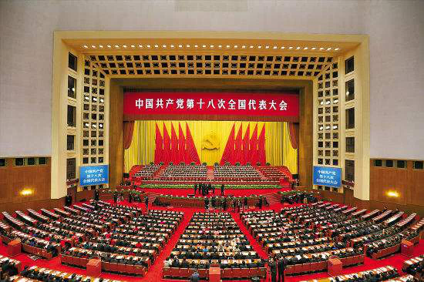
共产党人的“初心”是什么
就是要坚守政治灵魂
马克思主义信仰、共产主义远大理想和中国特色社会主义共同理想，是我们党的政治灵魂。政治灵魂统摄政党实践，政治主张构建政党理想。

Slide 10
共产党人的“初心”是什么
《共产党宣言》所描绘的“在那里，每个人的自由发展是一切人的自由发展的条件”。是共产主义远大理想的重要组成部分，是中国特色社会主义共同理想的阶段性目标。

Slide 11
共产党人的“初心”是什么
就要敢于担当
当今世界正经历一场深刻变局，波及范围之广、影响程度之深、改变世界格局之大，前所未有；当今中国正经历一场深刻变革，涉及人数之众、阶层之多，触及利益问题之深刻复杂，世所罕见。相互交织、相互激荡的世情与国情，对我们党的胆识、定力和担当提出了更高要求。

Slide 12
共产党人的“初心”是什么
就要不忘人民
人民立场是中国共产党的根本政治立场，是马克思主义政党区别于其他政党的显著标志。全心全意为人民服务是我们党的根本宗旨。不忘初心，就要不忘人民。习近平总书记要求全党树立以人民为中心的发展思想、工作导向，是对党员的党性要求，是对“为了谁、依靠谁、我是谁”这“执政三问”的明确回答。

Slide 13
第二章节
为什么要“不忘初心”

Slide 14
为什么要“不忘初心”
不
忘
初
心
牢
记
使
命
中国共产党的“初心”，就是中国共产党人的“本”。
党的十九大，再次将“不忘初心、牢记使命”确定主题，是以习近平同志为核心的党中央在科学判断自身所处历史方位、所面临时代问题、所承担历史使命的基础上，表现出的一种精神状态，而采取的一种行动姿态。

Slide 15
为什么要“不忘初心”
一
因为只有共产党才能救中国。
党
的
二
大
01
党的一切运动都必须深入到广大的群众里面去。
党的内部必须有适应于革命的组织与训练。
02

Slide 16
为什么要“不忘初心”
一
因为只有共产党才能救中国。
“支部建在连上面”
生产生活和战斗的一线
“党对军队的绝对领导”
一切重大行动的领导者组织者
“四个服从”
强大动能的有机统一体
正是这种“横向到边纵向到底的”、处于领导者组织者地位的、具有统一动能的高度组织化政党，具备把一盘散沙的中国组织起来、团结起来的潜能。

Slide 17
为什么要“不忘初心”
当今中国，实现“两个一百年”奋斗目标，实现中华民族伟大复兴中国梦，同样离不开这种“组织起来”的力量。历史已经证明，中国共产党是现代中国历史进步最根本的能动者，是现代中国社会最重要的组织者。
两
个
百
年

Slide 18
为什么要“不忘初心”
党的十八大以来，党内政治生活气象更新，党内政治生态明显好转，党的创造力、凝聚力、战斗力显著增强，党的团结统一更加巩固，党群关系明显改善，党在革命性锻造中更加坚强，焕发出新的强大生机活力，为党和国家事业发展提供了坚强政治保证。

Slide 19
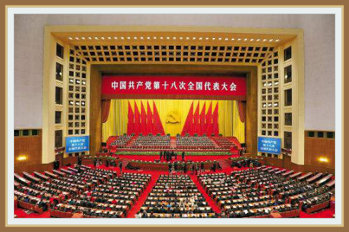
为什么要“不忘初心”
社
会
主
义
意味着科学社会主义在二十一世纪的中国焕发出强大生机活力，在世界上高高举起了中国特色社会主义伟大旗帜；意味着中国特色社会主义道路、理论、制度、文化不断发展，拓展了发展中国家走向现代化的途径，给世界上那些既希望加快发展又希望保持自身独立性的国家和民族提供了全新选择，为解决人类问题贡献了中国智慧和中国方案。

Slide 20
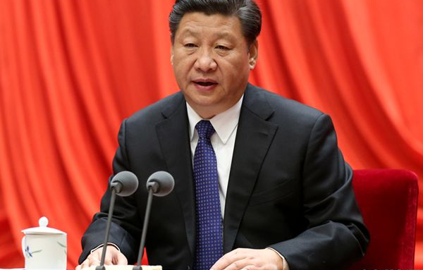
为什么要“不忘初心”
二
因为不忘初心才能立于不败之地。
党的组织形态为共产党人的革命行动提供巨大潜能，而共产党人的精神状态则使党的这种组织潜能成为现实。“为有牺牲多壮志，敢教日月换新天”。这是中国共产党人精神的生动写照。近代以来积贫积弱的中国，面临着帝国主义、封建主义、官僚资本主义“三座大山”的压迫。

Slide 21
为什么要“不忘初心”
三
座
大
山
推翻“三座大山”，是极端困难的任务；没有奋起反抗的精神、没有视死如归的精神、没有斗智斗勇的精神，断无成功的希望。
建党伊始，中国共产党人就举起反帝反封建的旗帜，以挽救民族危亡为职志，以建立理想社会为追求。其直接目标是“消除内乱，打倒军阀，建设国内和平”，“推翻国际帝国主义的压迫，达到中华民族完全独立”等等，而其远期的目标是“铲除私有财产制度，渐次达到一个共产主义的社会”。

Slide 22
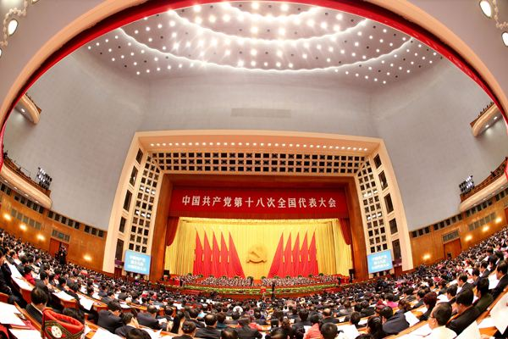
为什么要“不忘初心”
新中国成立后，中国共产党人团结带领人民确立了社会主义基本制度，推进了社会主义建设，基本完成了社会主义工业化的原始积累，初步建立了比较完备的现代工业体系，从根本上扭转了中国衰败的命运，并为中国的繁荣富强奠定了坚实基础。

Slide 23
为什么要“不忘初心”
四
个
全
面
十八大以来，以习近平同志为总书记的党中央以实现中华民族伟大复兴的中国梦为凝聚力量的共同目标，以“四个全面”为实现目标的战略布局，继续在新的历史条件下进行具有许多新的历史特点的伟大斗争，不断把中国特色社会主义伟大事业推向新的高度。
现在，中国人民比历史上任何时期都更接近实现中国梦的目标。可以说，一部中共党史，就是一部中国共产党人团结带领中国人民一步一步接近奋斗目标的历史。不忘初心，就是始终不忘党的奋斗目标，就是不忘朝着这个目标奋进的历史。

Slide 24
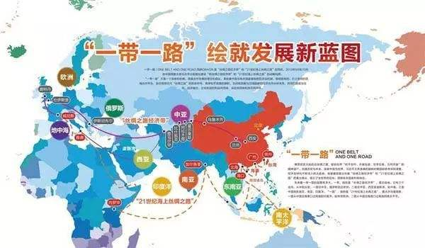
为什么要“不忘初心”
三
因为我们为世界提供了中国方案。
大道行思，取则行远。作为现代中国历史的能动者和中国社会的组织者，中国共产党探索中国现代化事业的过程，始终坚持正道直行，善于总结思考，且行且思，探究规律，而后行得稳而远。

Slide 25
为什么要“不忘初心”
改
革
开
放
作为马克思主义政党，中国共产党始终不忘马克思主义信仰，始终不忘共产主义理想，始终坚持人民立场，并以此为不变的行动准则。
改革开放40年来，中国现代化事业所取得的辉煌成就，中国为世界和平发展所作出的重大贡献，都为中国共产党人坚定自己所选择的道路、所创立的理论、所坚守的制度、所依托的文化，增加了无穷的信心和底气。

Slide 26
为什么要“不忘初心”
中
国
方
案
十八大以来以习近平同志为核心的党中央提出了一系列治国理政新理念新思想新战略，形成了习近平中国特色社会主义思想，使中国共产党人对“三大规律”的认识以及对推进社会主义现代化的自觉性，都得到极大的提高，马克思主义理论与中国实际相结合的理论不断发展。
坚持科学理论指导、坚定理想信念指引、坚定伟大事业信心、高举改革开放旗帜、坚守人民立场、坚持和平发展道路，以及坚持和发展习近平新时代中国特色社会主义思想。

Slide 27
为什么要“不忘初心”
四
因为我们要时刻保持本真对待发展矛盾。
中国共产党的全部活动，可以归结为领导中国事业和进行自身建设两个方面。党的事业和党的建设历来都是相互促进、相辅相成的。
党的事业既是对党的建设伟大工程的召唤，又为其注入新的活力开辟新的前景；同时，党的事业既是党的建设伟大工程所由以推进的内容和依据，又离不开党的建设伟大工程的引领、保证和支撑。作为一个在超大规模的国家从事革命和执政的党，党的建设关系重大，牵动全局。

Slide 28
第三章节
如何才能“不忘初心”

Slide 29
如何才能“不忘初心”
要坚定信念跟党走
要直面使命敢担当
要挺纪在前不逾矩
要无私奉献有作为
要品行端正作表率

Slide 30
如何才能“不忘初心”
要坚定信念跟党走
钙
习总书记指出，“理想信念就是共产党人精神上的‘钙’，没有理想信念，理想信念不坚定，精神上就会‘缺钙’，就会得‘软骨病’”。坚定的理想信念不能自发形成，而是基于对科学理论的系统认知与深入理解。

Slide 31
如何才能“不忘初心”
要坚定信念跟党走
90多年来，我们党把马克思主义的基本原理与中国具体实际和时代特征相结合，不断破解中国问题，取得了一个又一个辉煌成就。习近平总书记在讲话中反复强调，党员干部要通过对马克思主义的认真学习牢固树立坚定的信念信仰。
1983年到1985年在任河北省正定县委书记时，习近平同志就提出，要加强以共产主义教育为核心的思想政治工作，通过各种生动有效的形式向广大干部群众进行马列主义、毛泽东思想教育，进行爱国主义、集体主义、社会主义和共产主义教育，不断提高干部群众的政治思想觉悟。

Slide 32
如何才能“不忘初心”
要直面使命敢担当
广大党员干部要体察疾苦，从群众中来，到群众中去，坚持走群众路线，是我党的执政之基，立党之本。新时期，新任务，压力与挑战并存，全党必须始终牢记，只有植根人民、造福人民，党才能始终立于不败之地；坚持以人为本、执政为民，始终保持党同人民群众的血肉联系，才是永恒的哲理与魅力。

Slide 33
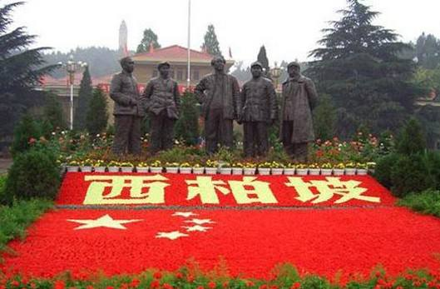
如何才能“不忘初心”
要挺纪在前不逾矩
一、不做寿；
二、不送礼；
三、少敬酒；
四、少拍掌；
五、不以人名作地名；
六、不要把中国同志同马恩列斯平列。
——毛泽东

Slide 34
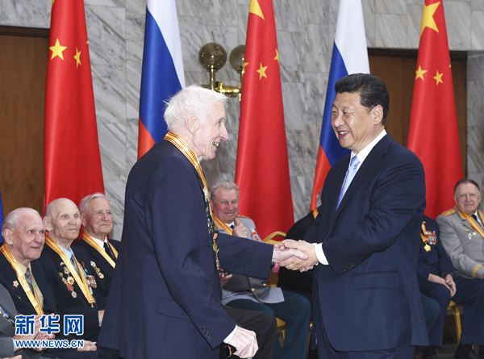
如何才能“不忘初心”
要无私奉献有作为
实现中华民族伟大复兴的中国梦，完成“两个一百年”的奋斗目标，是一项复杂的系统工程，这就要求我们共产党员在实现民族复兴的伟大征程中要勇于担当，甘于奉献，有所作为，这样才能更好地完成中国特色社会主义的伟大事业。

Slide 35
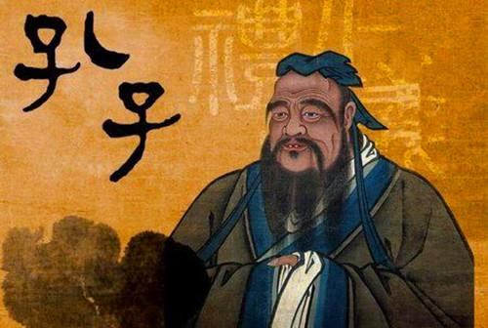
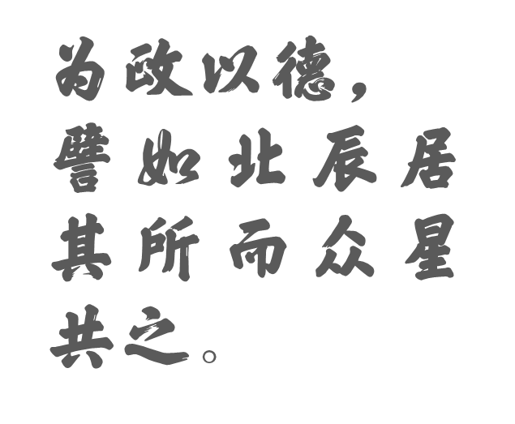
如何才能“不忘初心”
要品行端正作表率

Slide 36
如何才能“不忘初心”
要品行端正作表率
毛泽东
治国就治吏，礼义廉耻，国之四维，四维不张，国将不国。
邓小平
全党要身体力行共产主义道德。
江泽民
提出“以德治国”的思想。
胡锦涛
提出道德建设“八荣八耻”的重要思想。
习近平
国无德不兴，人无德不立。

Slide 37
如何才能“不忘初心”
在党的十九大上，总书记向全党全军全国人民再次发出了共筑中国梦的号召，我们更加紧密地团结在以习近平同志为核心的党中央周围，高举习近平新时代中国特色社会主义伟大旗帜，埋头苦干，锐意进取，不断提高有效履行新时代使命任务的能力和本领，与全国人民共同谱写好决胜全面建成小康社会、夺取新时代中国特色社会主义伟大胜利的宏伟篇章，向建国70周年献上我们的深情厚礼！

Slide 38
谢谢大家

